Slide 1

Présentation site de pari WeBet
Projet final formation Java
12/07/2018

Slide 2
Conduite de la présentation
Introduction
Analyse du besoin
Contraintes
Solution technique
Conception
Développement
Tests
Conclusion

Slide 3
Introduction
Reconversion professionnelle
Aboutissement d’une formation de 3,5 mois en informatique traitant de:
Conduite de projet méthode Agile SCRUM
Apprentissage du langage UML
Apprentissage du langage Java
Apprentissage du code HTML
Apprentissage des frameworks Spring
Gestion des dépendances avec MAVEN
Gestion de base de donnée en langage SQL
Mapping des bases de données relationnelles
MVC
Sécurité
Développement collaboratif avec Git et GitHub
Projet final mettant en œuvre les acquis de la formation basé sur un cahier des charges.

Slide 4
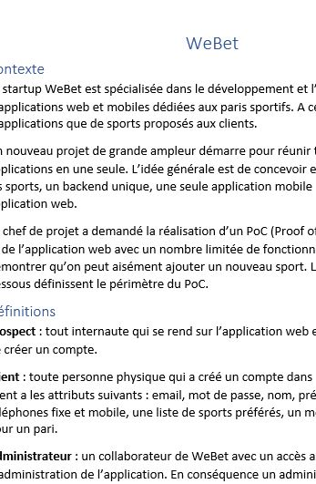
Analyse du besoin
Capture du besoin
Analyse du domaine
Analyse du domaine objet

Slide 5
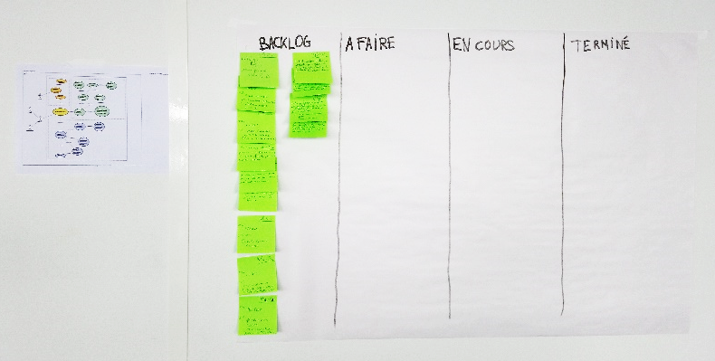
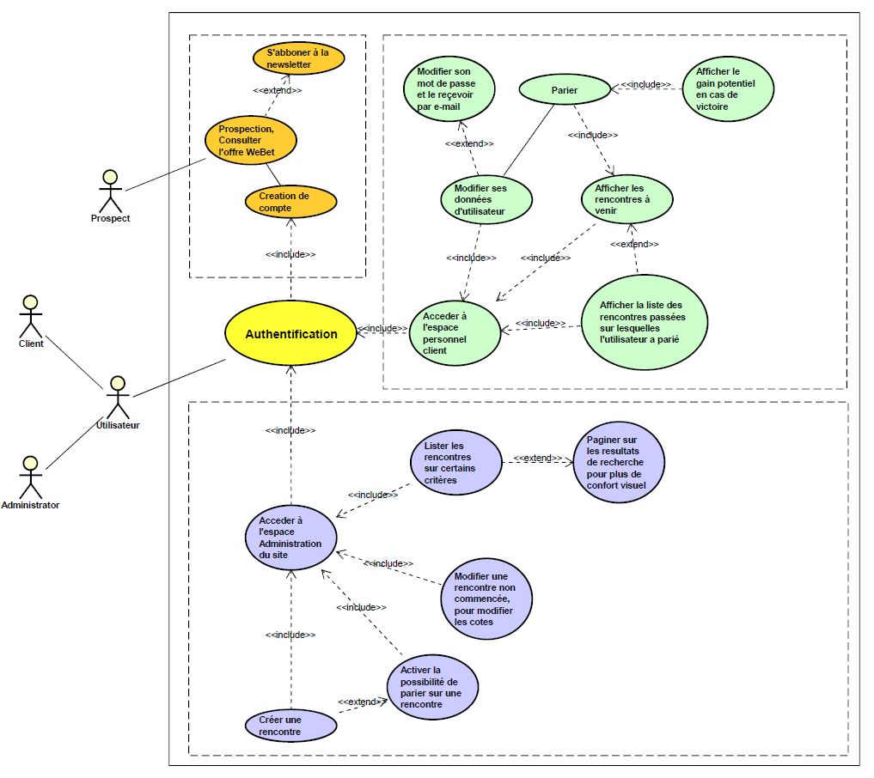
Analyse du besoin
Capture du besoin
Définition des Use Cases
Réalisation du Use Case Diagram

Slide 6
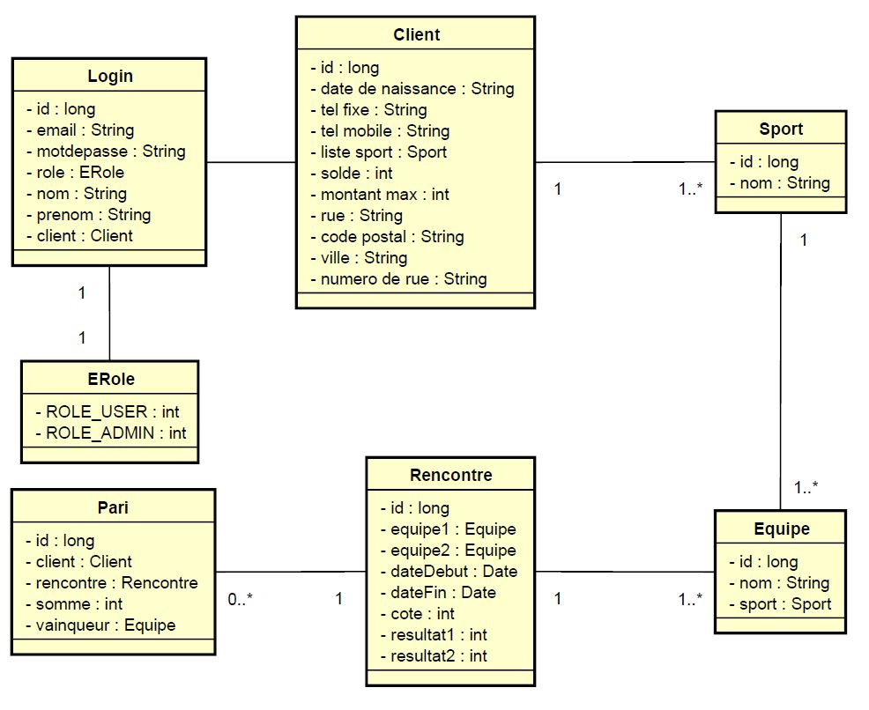
Analyse du besoin
Analyse du domaine Objet

Slide 7
Contraintes
Contraintes
Temps
Durée pour faire le cycle complet du projet: 5 jours
Techniques :
Projet destiné à la Java Virtual Machine
Financières:
Projet non financé

Slide 8
Solution technique
Conception et développement d’une application « légère »
UML avec Astah
IDE Eclipse Oxygen
Serveur local Tomcat 8.5
Git’s remote repository avec GitHub
Backlog à post-it au lieu d’utiliser Jira

